Slide 1







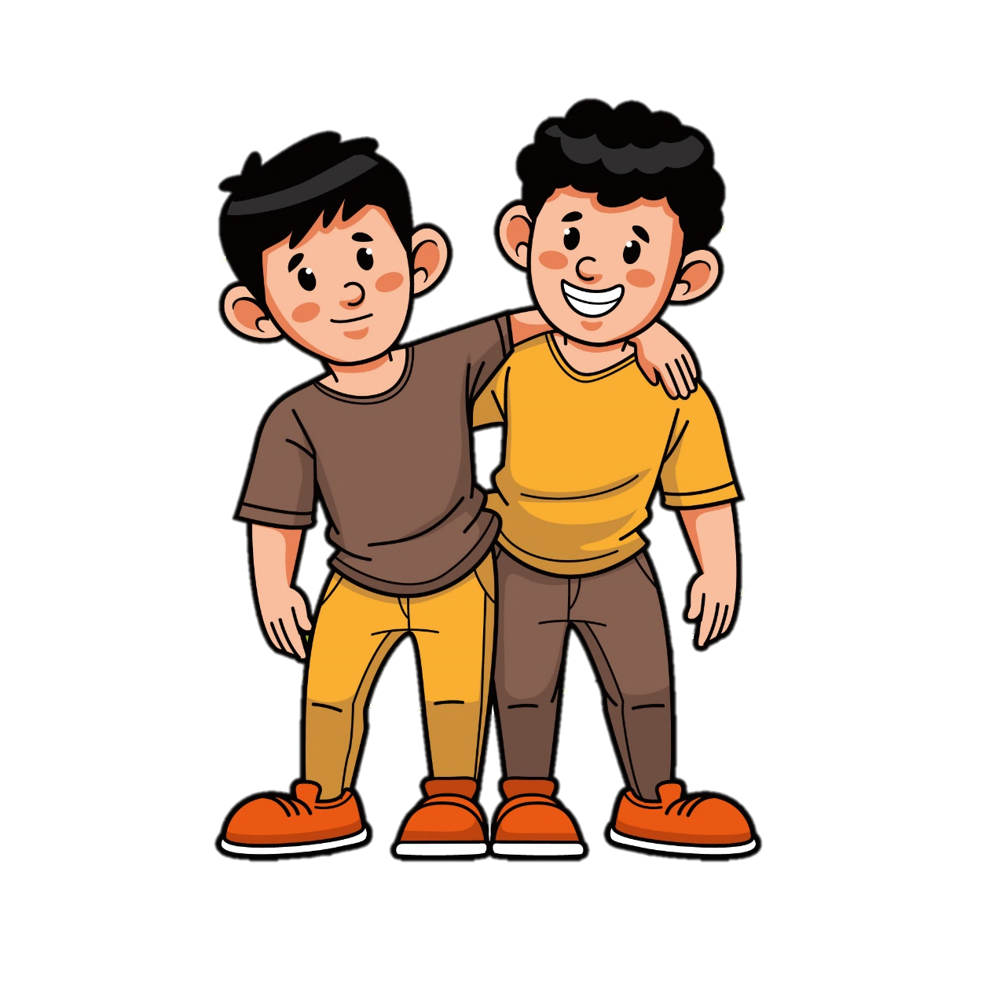

Tiếng việt 4
Tiếng việt 4
CHÀO MỪNG CÁC THẦY CÔ VỀ DỰ GIỜ
LỚP 4B – Môn TOÁN
Giáo viên : Nguyễn Phương Loan

Slide 2



Slide 3
TRÒ CHƠI
“ CHAI NƯỚC YÊU THƯƠNG”

Slide 4




Notes:
Thiết kế: Hương Thảo – Zalo 0972.115.126

Slide 5

Làm quen với các đơn vị giây và thế kỉ.
Giải quyết được việc chuyển đổi và tính toán với đơn vị thời gian đã học.
Giải quyết được bài toán thực tế liên quan đến đơn vị thời gian.

Slide 6


Slide 7
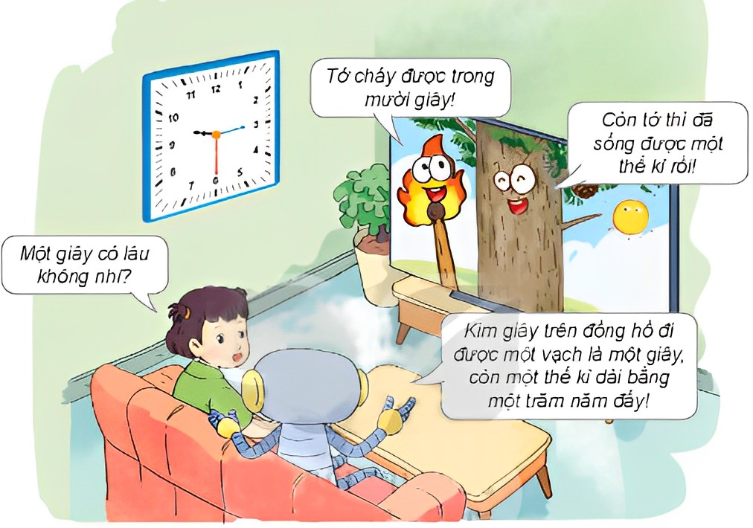
Tranh vẽ gì?

Slide 8
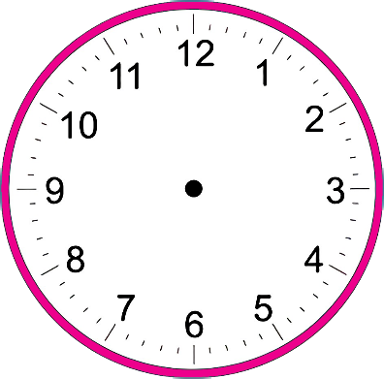
Kim giây
a) Giây
Kim phút
Kim giờ
Notes:
Thiết kế: Hương Thảo – Zalo 0972.115.126

Slide 9


a) Giây
- Kim giây đi từ 1 vạch đến vạch tiếp liền hết 1 giây
- Kim giây đi hết 1 vòng quanh đồng hồ hết bao lâu?

Slide 10

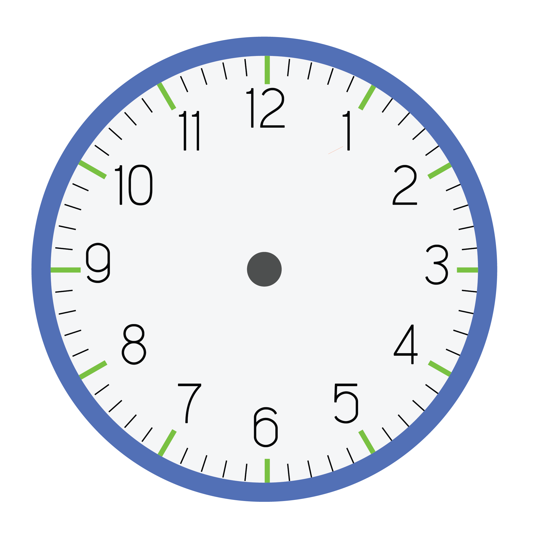


55 giây
60 giây
5 giây
50 giây
10 giây
45 giây
15 giây
40 giây
20 giây
35 giây
25 giây
30 giây
Notes:
Thiết kế: Hương Thảo – Zalo 0972.115.126

Slide 11
a) Giây
- Kim giây đi từ 1 vạch đến vạch tiếp liền hết 1 giây
- Kim giây đi hết một vòng trên đồng hồ hết 1 phút (60 giây)
1 phút = 60 giây

Slide 12
a) Giây
- Kim giờ đi từ một số đến số
tiếp liền hết 1 giờ
- Kim phút đi từ một vạch đến vạch tiếp liền hết 1 phút
1 giờ = 60 phút

Slide 13




a) Giây
GHI NHỚ
Giây là một đơn vị đo thời gian
1 phút = 60 giây
1 giờ = 60 phút

Slide 14



Đơn vị đo thời gian lớn hơn năm là gì?
thế kỉ
1 thế kỉ = 100 năm

Slide 15

TÌM HIỂU VỀ THẾ KỈ
Từ năm 1 đến năm 100 là thế kỉ một (thế kỉ I)
Thế kỉ là một đơn vị
đo thời gian.
1 thế kỉ = 100 năm
Từ năm 101 đến năm 200 là thế kỉ hai (thế kỉ II)
Từ năm 201 đến năm 300 là thế kỉ ba (thế kỉ III)
Notes:
GV có thể giải thích thêm: Thế kỉ là khoảng thời gian một trăm năm (kỉ có ngụ ý: một đời người). Từ kỉ nguyên (kỉ: năm, nguyên: khởi đầu, bắt đầu) được dùng để chỉ thời kì lịch sử được mở đầu bằng một sự kiện trọng đại, có ý nghĩa quyết định chiều hướng phát triển về sau của xã hội hay của một lĩnh vực nào đó. Ví dụ: Dân tộc ta đã bước vào kỉ nguyên mới – kỉ nguyên độc lập tự do và chủ nghĩa xã hội

Slide 16
TÌM HIỂU VỀ THẾ KỈ
Từ năm 301 đến năm 400 là thế kỉ mấy?
Thế kỉ
IV
Thế kỉ là một đơn vị đo thời gian.
1 thế kỉ = 100 năm
Từ năm 401 đến năm 500 là thế kỉ mấy?
Thế kỉ
V
Từ năm 801 đến năm 900 là thế kỉ mấy?
Thế kỉ
IX
Notes:
GV cho HS tính và trả lời câu hỏi, các bạn khác nhận xét, bổ sung nếu chưa đúng

Slide 17
TÌM HIỂU VỀ THẾ KỈ
1801
1900
Từ năm ………đến năm …….. là thế kỉ thứ mười chín (thế kỉ XIX)
1901
2000
Từ năm ………đến năm …….. là thế kỉ thứ hai mươi (thế kỉ XX)
2001
2100
Từ năm ..………đến năm …..….. là thế kỉ thứ hai mươi mốt (thế kỉ XXI)
Notes:
GV cho HS tính và trả lời câu hỏi, các bạn khác nhận xét, bổ sung nếu chưa đúng

Slide 18
Cách xác định thế kỉ
Cách1: Liệt kê
Từ năm 1 đến năm 100 là thế kỉ một (thế kỉ I)
Từ năm 101 đến năm 200 là thế kỉ hai (thế kỉ II)
Từ năm 201 đến năm 300 là thế kỉ ba (thế kỉ III)
…
Từ năm 2001 đến năm 2100 là thế kỉ hai mươi mốt (thế kỉ XXI)
Nhận xét: Năm cuối cùng của mỗi thế kỉ đều là năm tròn trăm

Slide 19
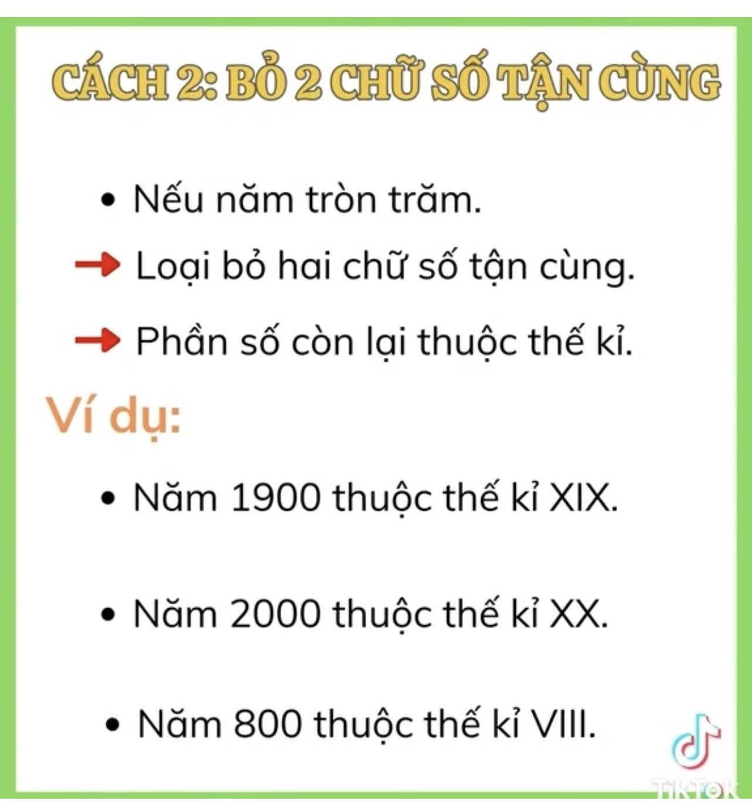



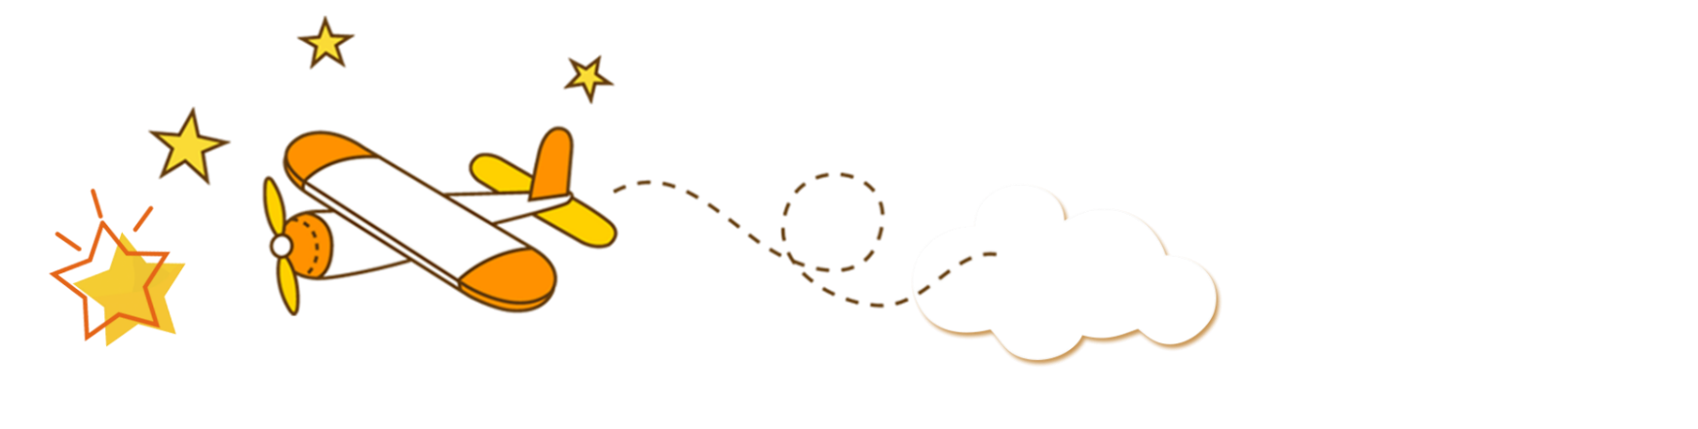

Slide 20
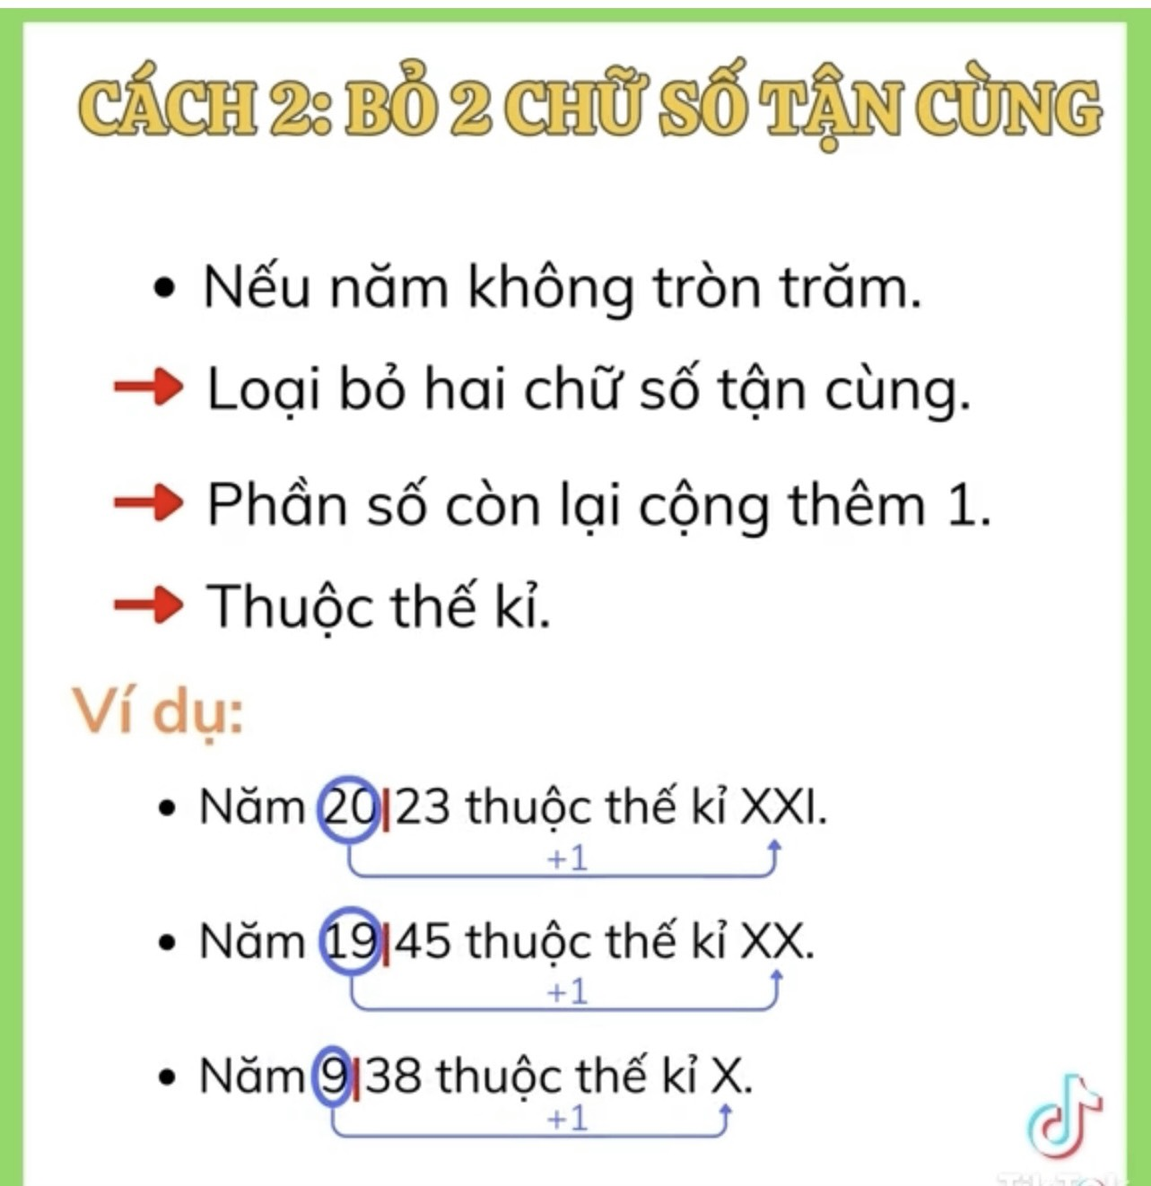

Slide 21



b) Thế kỉ
Năm 2023 thuộc thế kỉ mấy?
Năm 2023 thuộc thế kỉ XXI.

Slide 22



Slide 23





Số?
a)
1 phút = giây
3 phút = giây
60
180
180 giây = phút
60 giây = phút
3
1
b)
1 thế kỉ = năm
4 thế kỉ = năm
100
400
400 năm = thế kỉ
100 năm = thế kỉ
4
1

Slide 24



Trò chơi:
VÒNG QUAY KÌ DIỆU
Notes:
Thiết kế Hương Thảo – Zalo 0972.115.126. Các nick khác đều là giả mạo, ăn cắp chất xám

Slide 25



VIỆT
DŨNG
TÙNG CHI
DUY MINH
VŨ
TRƯỜNG
YẾN
KHÔI NGUYÊN
GIA BẢO
DUY
NGÂN
THẢO NGUYÊN
NAM
PHÚC NGUYÊN
XUÂN NGUYÊN
HẠNH
MY B
NGỌC BẢO
PHÚC ĐỨC
NGÂN
BẢO TRÂM A
TIẾN
BẢO TRÂM B
GIA BẢO
HUY
ĐỨC BẢO
ĐỨC BẢO
MINH ANH
PHƯƠNG ANH
DIỆU THUẦN
ANH MINH
Bảo AN
PHƯƠNG CHI
TRƯỜNG PHÁT
THỊNH
VINH

Slide 26
VIỆT
DŨNG
TÙNG CHI
DUY MINH
VŨ
TRƯỜNG
YẾN
KHÔI NGUYÊN
GIA BẢO
DUY
NGÂN
THẢO NGUYÊN
NAM
PHÚC NGUYÊN
XUÂN NGUYÊN
HẠNH
MY B
NGỌC BẢO
PHÚC ĐỨC
NGÂN
BẢO TRÂM A
TIẾN
BẢO TRÂM B
GIA BẢO
HUY
ĐỨC BẢO
ĐỨC BẢO
MINH ANH
PHƯƠNG ANH
DIỆU THUẦN
ANH MINH
Bảo AN
PHƯƠNG CHI
TRƯỜNG PHÁT
THỊNH
VINH

Slide 27
2
Năm sinh của mỗi nhân vật lịch sử dưới đây thuộc thế kỉ nào?
Trần Hưng Đạo sinh năm 1228
Nguyễn Trãi sinh năm 1380
Phan Bội Châu sinh năm 1867
Đinh Bộ Lĩnh sinh năm 924
Thế kỉ XIX
Thế kỉ X
Thế kỉ XIII
Thế kỉ XIV

Slide 28
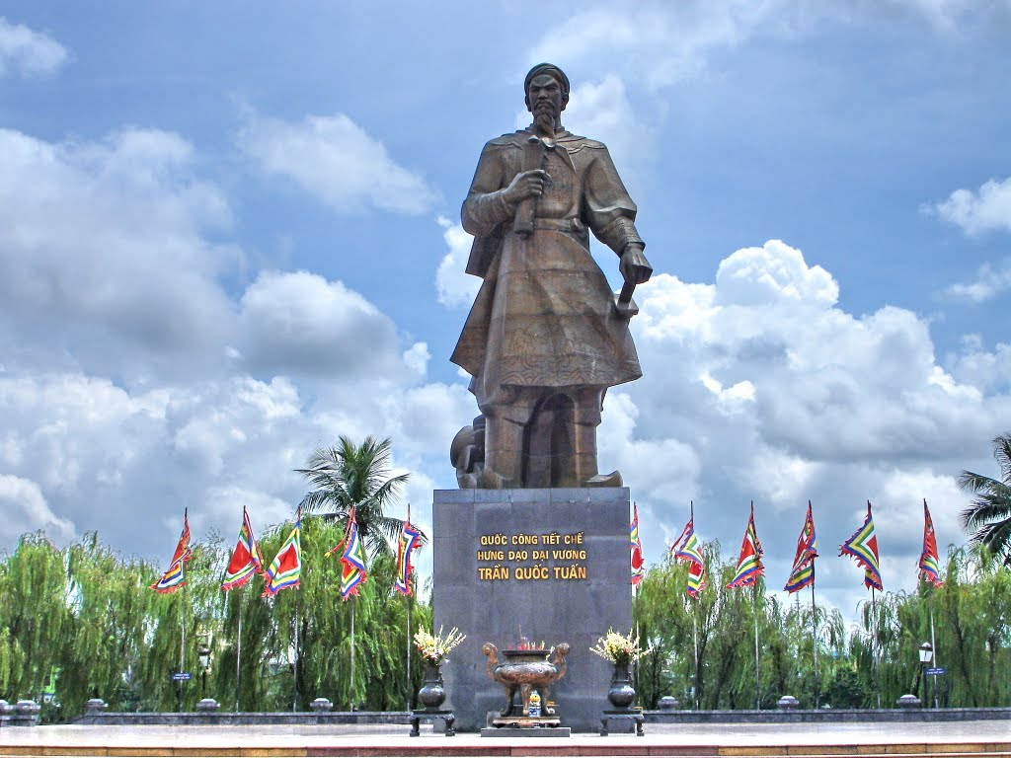
Trần Hưng Đạo là người tham gia ba lần kháng chiến chống quân Mông Nguyên và là vị tướng lãnh đạo trong kháng chiến chống quân Mông Nguyên lần 2 và lần 3

Slide 29
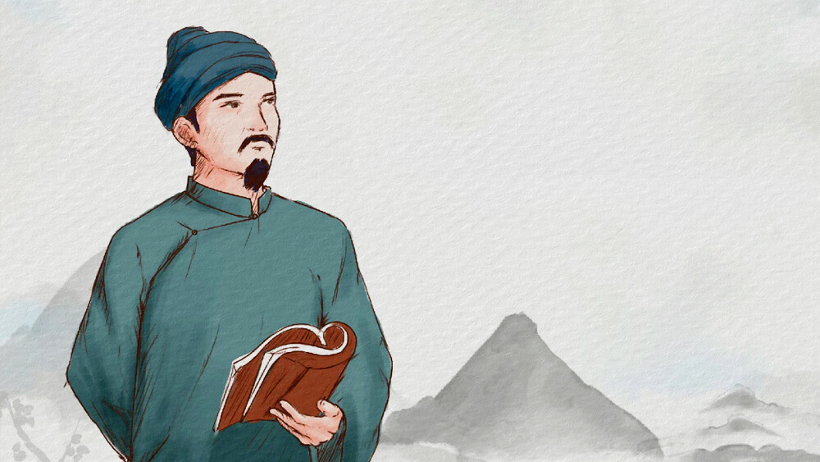
Nguyễn Trãi, hiệu là Ức Trai, là một nhà chính trị, nhà văn, người đã tham gia tích cực Khởi nghĩa Lam Sơn do Lê Lợi lãnh đạo chống lại sự xâm lược của nhà Minh với Đại Việt.

Slide 30
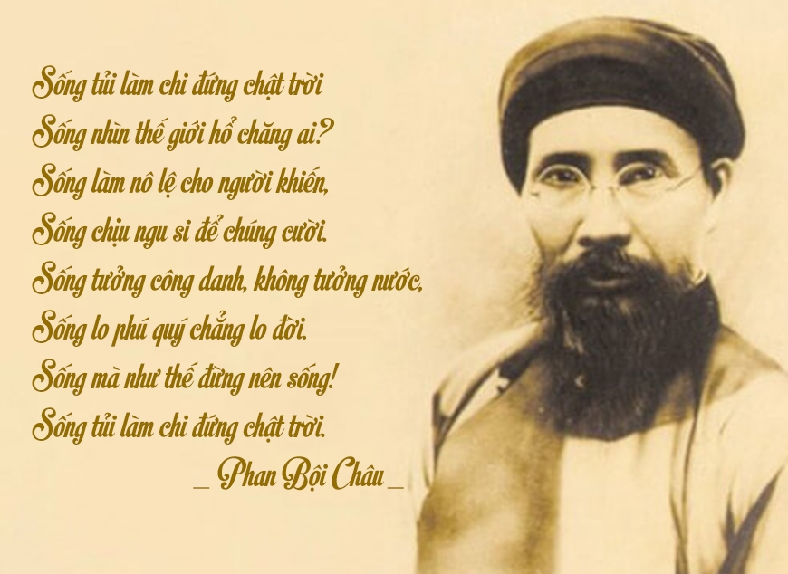
Phan Bội Châu là một danh sĩ và là nhà cách mạng Việt Nam, hoạt động trong thời kỳ Pháp thuộc.

Slide 31

Đinh Bộ Lĩnh dẹp loạn 12 sứ quân và là người đầu tiên xưng danh hiệu Hoàng đế trong lịch sử dân tộc ta.

Slide 32

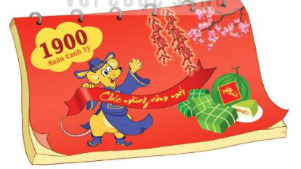
Năm 1900 là năm Canh Tý. Cứ 60 năm thì lại có một năm Canh Tý. Hỏi năm Canh Tý tiếp theo thuộc thế kỉ nào?
Năm Canh Tý tiếp theo là năm:
1900 + 60 = 1960
Năm 1960 thuộc thế kỉ XX
Vậy năm Canh Tý tiếp theo thuộc thế kỉ XX.

Slide 33


Slide 34
TRÒ CHƠI “ ĐỐ BẠN – THẾ KỈ NÀO?
Notes:
GV phổ biến luật chơi: Một bạn rút một thẻ rồi đọc năm ghi trên thẻ, mời một bạn bất kì nêu năm đó thuộc thế kỉ nào? Nếu bạn trả lời đúng thì được rút thẻ và tiếp tục đố các bạn khác

Slide 35
Ghi nhanh các hoạt động trong thực tế có sử dụng đơn vị đo là giây.
THẢO LUẬN NHÓM

Slide 36
Cuộc thi chạy ngắn

Slide 37
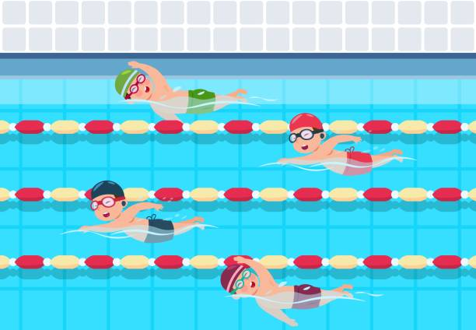
Cuộc thi bơi ngắn

Slide 38
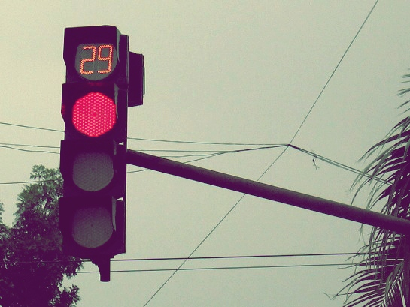
Đèn tín hiệu giao thông

Slide 39


Ghi nhớ
1 giờ = 60 phút
1 phút = 60 giây
1 thế kỉ = 100 năm

Slide 40



Xem lại bài
Thuộc ghi nhớ
Chuẩn bị bài
Luyện tập

Slide 41



